Slide 1
Řídící subsystém
vznik a šíření vzruchů, zatížení nervové tkáně

Slide 2
Nervový systém
je nezbytný pro zahájení svalové kontrakce
koordinuje velikost svalové síly a podílí se na optimalizaci energetického výdeje.
Hlavní funkce:
recepce informace a její přenos,
zpracování a vyhodnocení vstupního signálu pro určení možnosti jeho přenosu,
přenos signálu na výkonné orgány

Slide 3
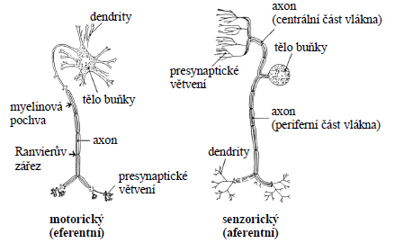
Neuron
Základní stavební jednotka nervové soustavy
Skládá se z:
Těla (soma) – v mozku, šedé kůře míšní, gangliích
výběžky (axon - odstředivý - a dendrity - dostředivé),
konec axonu (presynaptické větvení)

Slide 4
Neurony
Na membráně buňky je membránový potenciál, při depolarizaci membrány – vzruch – její šíření po povrchu neuronu - akční potenciál
Aferentní (senzorické/dostředivé) – předávají informace ze senzorů do CNS
Interneurony (vmezeřené) – většina neuronů, tvoří spojení mezi aferentními a eferentními, součástí reflexních oblouků tvořících pohybové programy
Eferentní (motorické/odstředivé) - přenášejí informace z CNS do výkonného efektoru – svalu. K přenosu dochází na nervosvalové ploténce

Slide 5
Spojení neuronů
Synapse - funkční spojení mezi membránami dvou neuronů, které slouží pro přenos vzruchů
Spojení se uskutečňují mezi nervovými zakončeními jednoho neuronu a vstupní membránou dendritů a buněčného těla dalšího neuronu.
K přenosu vzruchu nedochází elektricky, ale látkově (chemicky) pomocí mediátorů, které se uvolňují působením akčního potenciálu.
Nervové vlákno vede vzruch oběma směry, synapse však propouští vzruch pouze jedním směrem.

Slide 6
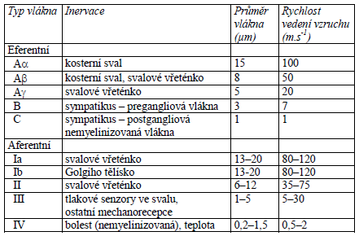
Rychlost vedení vzruchu

Slide 7
Biomechanické vlastnosti nervové tkáně
Velké zatížení způsobuje deformaci periferních nervů, která se projeví ve zhoršení jejich funkce.
Při dalším nárůstu dochází ke strukturálním změnám.
Hlavními způsoby namáhání periferních nervů je tah a tlak. Maximální protažení, které umožní návrat do původního stavu, se pohybuje kolem 20 % klidové délky. Při protažení, které způsobí změnu délky asi o 30 %, dochází k přetržení nervu.
Vlastnosti nervové tkáně se mění vlivem věku. Po pozvolném poklesu na začátku dospělosti se větší dysfunkce objevují kolem 70. roku života. Zatímco rychlost vedení vzruchu v nervových vláknech se u mladých jedinců pohybuje mezi 50 až 70 m·s-1, dochází ve věku mezi 60. až 80. rokem k poklesu rychlosti asi o 10 m·s-1

Slide 8
Zpětnovazebné receptory
okamžitá a nepřetržitá informace o průběhu kontrakce a o velikosti vyvíjené síly předávána do CNS na základě údajů zpětnovazebných receptorů, umístěných přímo v masité nebo šlašité části svalu.
svalová vřeténka,
Golgiho tělíska.

Slide 9
Svalová vřeténka
protáhlé útvary délky 2–10 mm
Tvořena 4-6 (2-12) intrafuzálními svalovými vlákny.
Intrafuzální vlákna jsou orientována rovnoběžně s extrafuzálními vlákny kosterního svalu.
Svalová vřeténka reagují na velikost protažení svalu změnou délky.
několik vřetének až několik desítek ve svalu, stálý počet
Informace z vřetének předávány pomocí aferentních neuronů – reagují na změnu délky i rychlost změny

Slide 10
Golgiho tělísko
tvořeno svazkem kolagenních vláken v jemném vazivovém pouzdře na přechodu šlachy a svalu a
jsou citlivá na mechanickou deformaci, na změnu velikosti výstupní síly
V porovnání se svalovými vřeténky je jejich struktura jednodušší
Golgiho tělíska jsou umístěna v sérii za skupinou extrafuzálních vláken a reagují na změny napětí, generované pouze těmito vlákny.
Je-li síla produkovaná jinými vlákny, aktivita Golgiho tělíska nenarůstá.
Vztah mezi nárůstem síly a „reakcí“ Golgiho tělíska není lineární.
Na rozdíl od svalového vřeténka dochází k aktivaci tělíska i v případě zkrácení svalu.

Slide 11
Příklady k procvičení

Slide 12
Kolikrát se zmenší odpor vzduchu brzdící cyklistu, který při jízdě stálou rychlostí zmenší svůj tvarový součinitel C_{x} z hodnoty 1 na 0,8 a svůj čelní průřez S z 0,45 m² na 0,35 m²?

Slide 13
Jakou maximální hmotnost může mít člověk, který stojí na plovoucí kře, aby se nenamočil? Kra má tvar čtverce o ploše 2 m2 . Tloušťka kry je 30 cm. Hustota ledu je 900 kg ∙ m-3 , hustota vody je 1000 kg ∙ m-3 .

Slide 14
Rychlobruslař o hmotnosti 80 kg při závodech předjíždí soupeře. Zrychluje proto ze svých 10 m·s⁻¹ na 12 m·s⁻¹. Jakou práci vykonají přitom jeho svaly? Přeměny na vnitřní energii působením odporu vzduchu a tření zanedbejte.

